Slide 1
Webpack Chunk与DependeciesBlock
王骁 2017.07.21

Slide 2
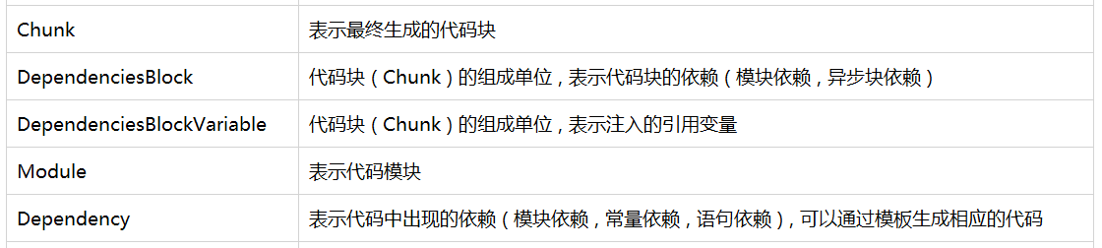
概述

Slide 3
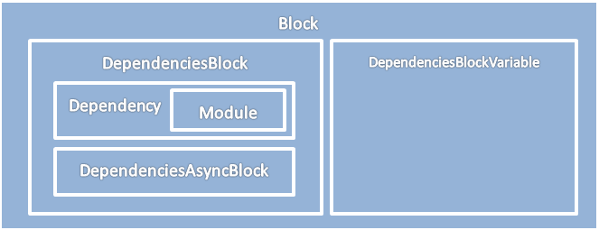
DependeciesBlock – Dependencies与构建 ( make )
构建
构建的目的
生成所有的 依赖块 ( Block )
找到入口
构建的产物
依赖块 ( Block )
依赖 ( 模块 , 语句块 )
异步依赖块
依赖块的注入变量
创建模块
构建模块
找出依赖块

Slide 4
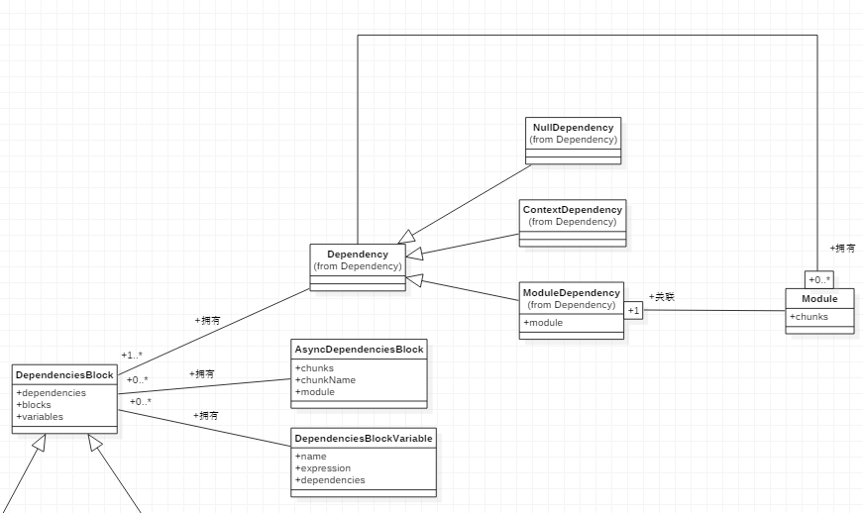
DependenciesBlock – 结构图
Block
包含零个或多个依赖
包含零个或多个异步块
包含零个或多个注入变量块

Slide 5
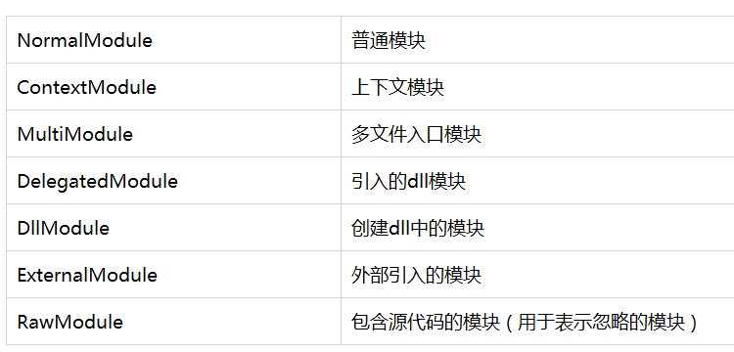
DependenciesBlock -- Module
表示模块代码
代码文件
外部依赖模块
dll
…

Slide 6
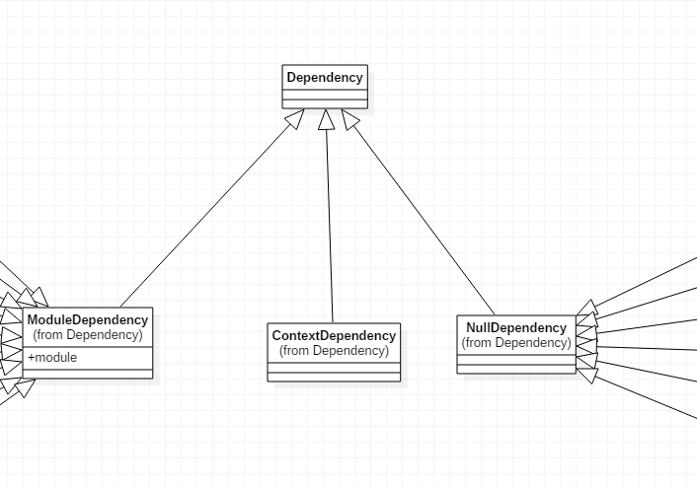
DependenciesBlock -- Dependency
所有不属于本模块的内容都可以称谓依赖 ( 最终的代码通过Template 生成 )
表示模块依赖的语句
表示模块依赖的模块

Slide 7
DependenciesBlock -- Dependency 实例1
const module2 = require(‘./2’);
CommonJsRequireDependency
RequireHeaderDependency
2.js 代码内容
__webpack__require()

Slide 8
DependenciesBlock -- Dependency 实例2
__webpack__require.e(…)
3.js 代码内容
RequireEnsureDependency
RequireEnsureItemDependency
require.ensure (
['./3', './4'],
function () {
const module5 = require ('./5')
}
)
CommonJsRequireDependency
RequireHeaderDependency
5.js 代码内容
__webpack__require()

Slide 9

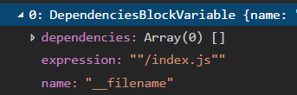
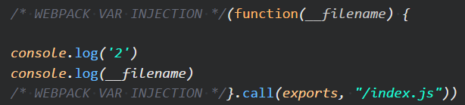
DependenciesBlockVariable
原始代码
DependenciesBlockVariable
生成代码

Slide 10
Chunk – Chunk与打包 ( seal )
打包的目的
将一个或多个Block打包成对应的Chunk
Block打包成Chunk
Block
Chunk
打包的产物
Chunk
入口 Chunk
异步 Chunk
公共 Chunk ( CommonChunksPlugin )
Asset
Chunk的生成代码
m : n
Block
Block
….

Slide 11
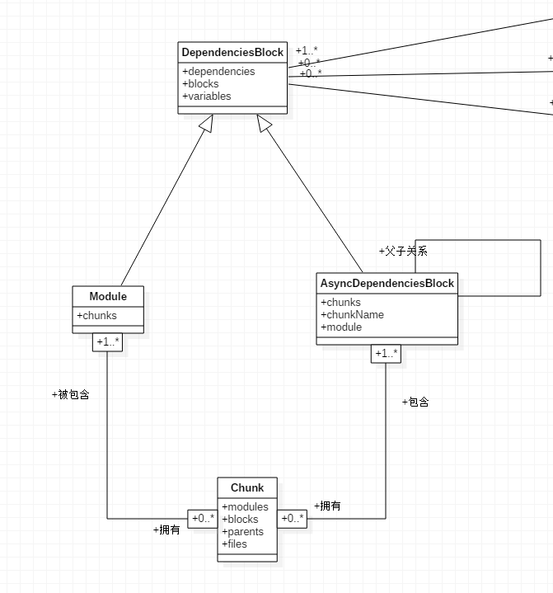
Chunk – Chunk与DependeciesBlock的关系图
Chunk由一个或多个Block组成
Block具体形式 :
Module ( 模块 )
AsyncDependeciesBlock ( 异步块 )
Chunk,Block双向关联

Slide 12
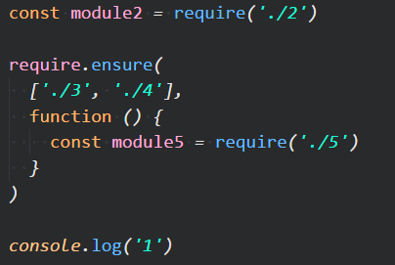
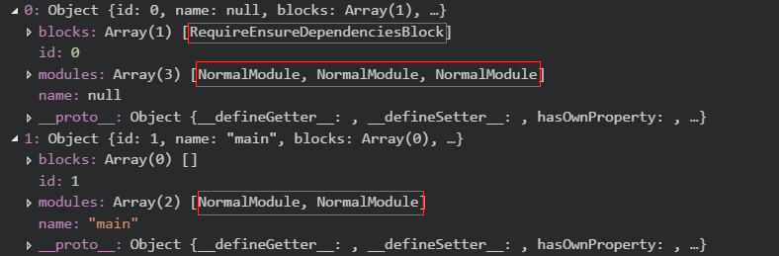
入口块 main Chunk
包含 模块 “1.js” , “2.js”
异步块 null Chunk
包含 模块 “3.js” , “4.js” , “ 5.js”

Slide 13
End

